Slide 1
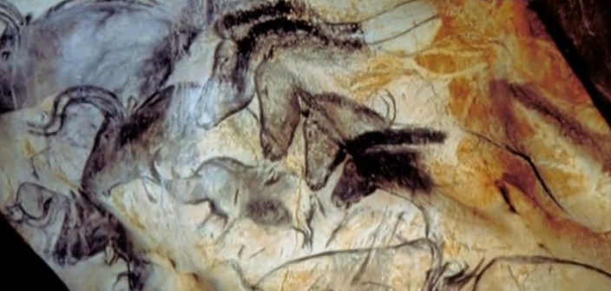
ПЕРВОБЫТНОЕ ИСКУССТВО На заре человечества
Автор презентации:
учитель «Искусства»
Воробьева И.В.
СПб 2012

Slide 2
ВВЕДЕНИЕ
Первобытное (или иначе примитивное) искусство территориально охватывает все континенты, кроме Антарктиды, а по времени – всю эпоху существования человека, сохранившись у некоторых народностей, живущих в отдаленных уголках планеты, до наших дней.
Обращение первобытных людей к новому для них виду деятельности – искусству – одно из величайших событий в истории человечества. Первобытное искусство отразило первые представления человека об окружающем мире, благодаря ему сохранялись и передавались знания и навыки, происходило общение людей друг с другом. В духовной культуре первобытного мира искусство стало играть такую же универсальную роль, как заострённый камень выполнял в трудовой деятельности.
СПб 2012

Slide 3
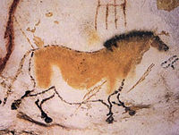
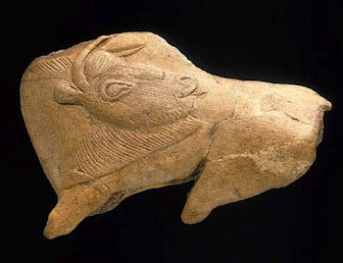
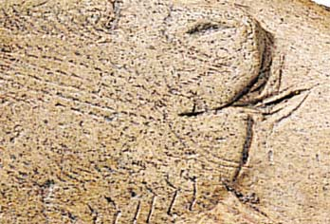
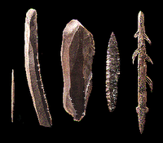
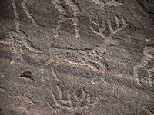
ПЕРИОДЫ ПЕРВОБЫТНОГО ИСКУССТВА
Эпоха палеолита – ХХХ – ХII тыс. лет до н. э.
Эпоха мезолита – ХII - VIII тыс. лет до н. э.
Эпоха неолита – VIII – VI тыс. лет до н. э.
СПб 2012

Slide 4
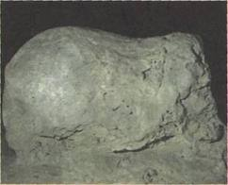
ФРАНЦИЯ ПЕЩЕРА МОНТЕСПАН
В пещере Монтеспан на территории Франции археологи нашли статую глиняного медведя со следами ударов копьем. Вероятно первобытные люди связывали животных с их изображениями: они верили, что,
«убив» их, обеспечат себе успех в предстоящей охоте. В подобных находках просле-живается связь между древнейшими религиозными верованиями и худо-жественной деятельностью.
СПб 2012

Slide 5
ИССКУСТВО ЭПОХИ ПАЛЕОЛИТА
Первые произведения первобытного искусства созданы около 30 тыс. лет назад, к конце эпохи палеолита, или древнего каменного века.
Самые древние скульптурные изображения являются так называемые «палеолитические венеры» – примитивные женские фигурки. Они еще очень далеки от реального сходства с человеческим телом. Всем им присущи некоторые общие черты: увеличенные бёдра, живот, грудь, отсутствие ступней ног. Первобытных скульпторов не интересовали даже черты лица. Они создали образ женщины-матери, символ плодородия и хранительницы очага
СПб 2012

Slide 6
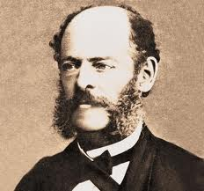
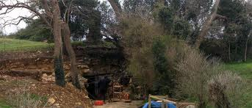
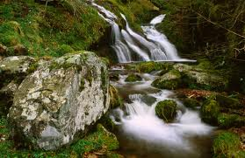
ПЕЩЕРА АЛЬТАМИРА
В 1868 г. в Испании, в провинции Сантандер, была открыта пещера Альтамира, вход в которую до того был засыпан обвалом. Почти 10 лет спустя испанский археолог Марселино Саутуола, обнаружил первобытные изображения на её стенах и потолке. Альтамира стала первой из многих десятков подобных пещер на территории Европы
СПб 2012

Slide 7
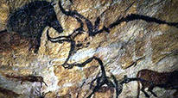
ПЕЩЕРЫ ЕВРОПЫ
Наиболее известные пещеры находятся на территории Испании и Франции: Ла-Мут,
Ла Мадлен, Труа Фрер,
Фон-де-Гом и др.
Сейчас благодаря целенаправленным поискам только во Франции известно около ста пещер с
изображениями первобытного времени. Выдающиеся открытие было сделано совершенно случайно в сентябре 1940 г. Пещеру Ласко во Франции открыли 4 мальчика. Живопись этой пещеры – самое совершенное произведение палеолита
СПб 2012

Slide 8
БИЗОН
Пещера Альтамира - Испания
СПб 2012

Slide 9
ОСОБЕННОСТИ РИСУНКА
Первобытные художники заполняли поверхность внутри контура рисунка чёрной или красной краской (30-18 тыс лет д.н. э)
Позднее косыми штрихами изображали шерсть, стали пользоваться дополнительными цветами (оттенки желтого и красного), появился объем. Линия контура то ярче, то темнее. Контуры подчеркивали вырезанной линией (18-15 тыс лет до н.э)
В 12 тыс до н. э. пещерное искусство достигло расцвета. Живопись передавала объем, перспективу, цвет, пропорции фигур, движение. Тогда же были созданы огромные живописные полотна, покрывавшие своды глубоких пещер. Изображались в основном животные
СПб 2012

Slide 10
КОРОВЫ
Пещеры Ласко Франция
СПб 2012

Slide 11
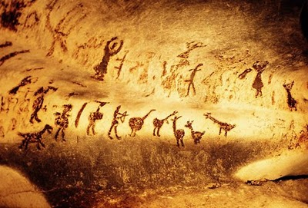
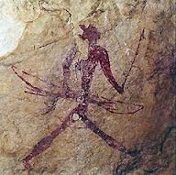
ИСКУССТВО МЕЗОЛИТА
В эпоху мезолита (среднего каменного века) изменились климатические условия на планете. Одни животные, на которых охотились, исчезли; им на смену пришли другие. Стало развиваться рыболовство. Люди создали новые виды орудий труда, оружия (лук и стрелы), приручили собаку. Все эти предметы оказали влияние на сознание первобытного человека, что отразилось и в искусстве
СПб 2012

Slide 12
ОСОБЕННОСТИ РИСУНКА
На смену рисункам животных приходят рисунки людей в стремительном движении
Преобладание многофигурных композиций и сцены из жизни охотников с оружием
Появляются драматические сцены столкновения между племенами. В некоторых случаях речь идет о казни.
Изображения женщин встречаются редко – они статичны и безжизненны
На смену большим произведениям пришли малые
Детальность композиции и количество персонажей
Человеческие фигуры условны
СПб 2012

Slide 13
ПЕЩЕРЫ АФРИКИ
Наскальное искусство существовало во всех частях света, но нигде оно не было так широко распространено, как в Африке. Вырезанные, выбитые на скалах и написанные красками изображения обнаружены на огромных пространствах – от Мавритании до Эфиопии и от Гибралтара до мыса Доброй надежды. В отличие от европейского искусства африканская наскальная живопись не является исключительно доисторической. Её развитие можно проследить от 8-6 тыс . до н. э. вплоть до наших дней. Первые наскальные изображения были обнаружены в пустыне Сахара
СПб 2012

Slide 14
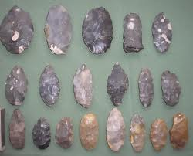
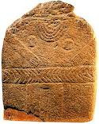
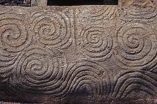
ИСКУССТВО НЕОЛИТА
Таяние ледников в неолите , или новом каменном веке (5 – 3 тыс до н. э.) привело в движение народы, начавшие заселять новые пространства. Усилилась межплеменная вражда. Новые поселения возникали на островах в излучинах рек, на небольших холмах, т.е. в местах защищенных от внезапного нападения
СПб 2012

Slide 15
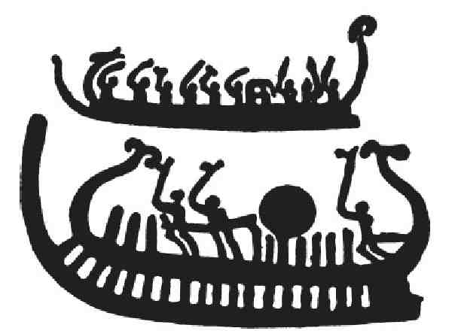
ОСОБЕННОСТИ РИСУНКА
Наскальная живопись становится ещё более схематичной и условной: изображения лишь слегка напоминают человека или животное. Это явление характерно для разных районов земного шара. Таковы. Например, найденные на территории Норвегии наскальные рисунки оленей, медведей, китов и тюленей, достигающие восьми метров в длину. Помимо схематизма они отличаются небрежностью исполнения. Наряду со стилизованными рисунками людей и животных встречаются разнообразные геометрические фигуры( круги, прямоугольники, ромбы и спирали) изображения оружия и средств передвижения (лодки, корабли)
СПб 2012

Slide 16
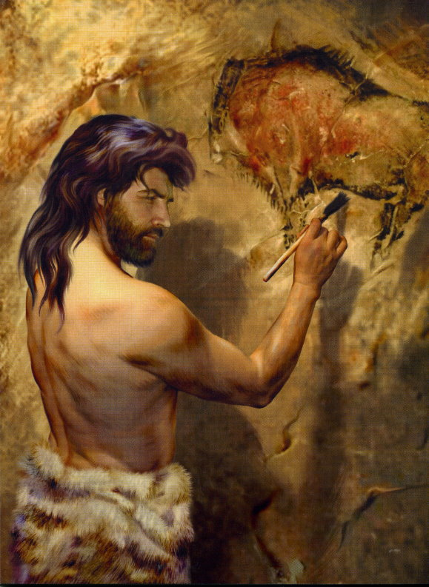
ВОПРОСЫ ДЛЯ ПОВТОРЕНИЯ
Когда зародилось первобытное искусство?
На какие периоды можно разделить первобытное искусство?
Какие особенности рисунка каждого периода можно выделить?
Назовите испанского археолога исследователя Альтамира
Где находятся пещеры с рисунками первобытных людей? Назовите некоторые
СПб 2012

Slide 17
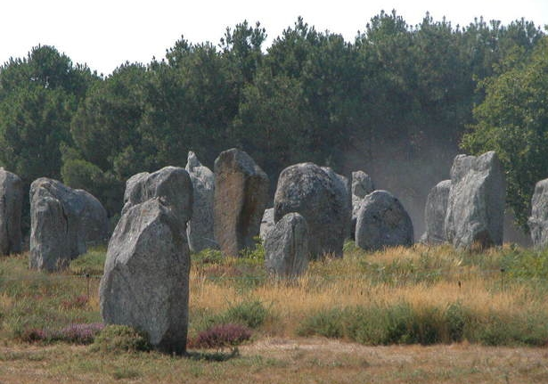
МЕГАЛИТЫ
В3-2 тыс.до н.э. появились сооружения из огромных каменных глыб – мегалиты (от греч. «мегас» - «большой» и «литос» – камень)
СПб 2012

Slide 18
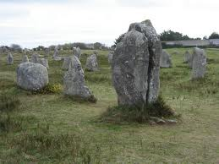
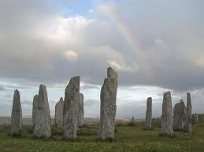
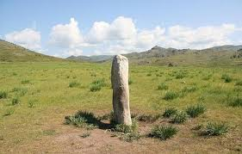
МЕНГИРЫ
К мегалитическим сооружениям относятся – менгиры – вертикально стоящие камни высотой более двух метров
СПб 2012

Slide 19
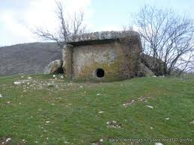
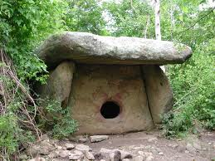
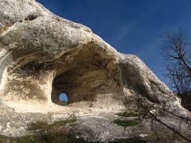
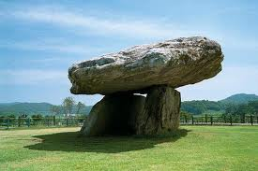
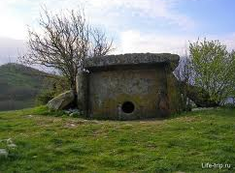
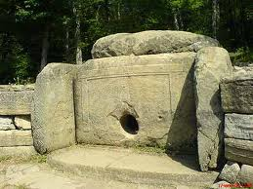
ДОЛЬМЕНЫ
Дольмены – несколько врытых в землю камней, перекрытых каменной плитой
СПб 2012

Slide 20
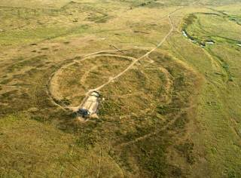
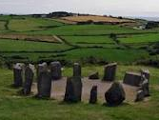
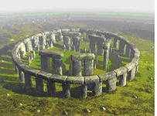
КРОМЛЕХИ
Кромлехи – сложные постройки в виде круговых оград диаметром до ста метров из огромных каменных глыб. Мегалиты были широко распространены: они найдены в Западной Европе, Северной Африке, на Кавказе и в других районах земного шара. В одной только Франции их обнаружено более четырех тысяч.
Самое знаменитое из них кромлех Стоунхендж (2 тыс до н. э.) недалеко от города Солсбери в Англии.
СПб 2012

Slide 21
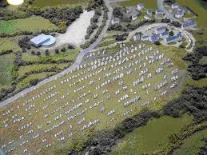
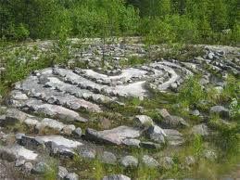
ВОПРОСЫ ДЛЯ ПОВТОРЕНИЯ
Что такое «мегалит»?
Что такое «менгир»?
Что такое «дольмен»?
Что такое «кромлех»?
Из чего состоит кромлех?
Как называется самый знаменитый кромлех?
Где он находится?
В какую эпоху создавались мегалиты?
СПб 2012

Slide 22
Домашнее задание
Подготовится к самостоятельной работе по первобытному искусству
Отдельным учащимся подготовить сообщения:
Виды первобытного искусства
Назначение мегалитических построек (версии современных ученых)
Методы исследования в археологии (углеродный метод)
Исследователи первобытного искусства
Функции первобытного искусства
СПб 2012

